Slide 1

第二次 习题课
知识点小结
栈与队列
递归与广义表

Slide 2
第四章 需要复习的知识点
栈
  栈的抽象数据类型
  栈的数组存储表示
  栈的链接存储表示
  栈的应用: 用后缀表达式求值；中缀表达式向后缀表达式转换
队列
  队列的抽象数据类型

Slide 3
  队列的顺序存储表示
  队列的链接存储表示
  队列的应用：打印杨辉三角形
  用循环队列实现双端队列的插入与删除算法
优先级队列
  优先级队列的定义
  优先级队列的链接存储表示
  优先级队列的应用举例

Slide 4
第五章 需要复习的知识点
  递归概念：
    什么是递归？
    递归的函数定义
    递归的数据结构
    递归问题的解法
  链表是递归的数据结构
  可用递归过程求解有关链表的问题

Slide 5
递归实现时栈的应用
  递归求解思路
  递归过程与递归工作栈：递归过程实现的机制及递归工作栈的引用
递归的分层(树形)表示 :递归树
递归深度(递归树的深度)与递归工作栈的关系
单向递归与尾递归的迭代实现

Slide 6
递归实现时栈的应用
  递归求解思路
  递归过程与递归工作栈：递归过程实现的机制及递归工作栈的引用
递归的分层(树形)表示 :递归树
递归深度(递归树的深度)与递归工作栈的关系
单向递归与尾递归的迭代实现

Slide 7
广义表
  广义表定义
  广义表长度、深度、表头、表尾
  广义表的表示及操作
用图形表示广义表的存储结构
广义表的递归算法

Slide 8
【例1】有5个元素，其入栈次序为A,B, C,D,E,那么在各种可能的出栈序列中，第一个元素为C且第二个元素为D的出栈序列有哪几个？

Slide 9
【解答】由于CD最先出栈，因此AB仍然在栈中，而E仍未入栈。
1、E进栈，出栈序列为CDEBA
2、B出栈，E进栈，出栈序列为CDB EA
3、B出栈，A出栈，E进栈，出栈序列为CDBAE

Slide 10
【例2】假设表达式中允许包含三种括号：圆括号，方括号和大括号。设计一个算法采用顺序栈判断表达式中的括号是否正确匹配。

Slide 11
【解答】设置一个栈，扫描表达式exp，遇到’(’,’[’,’{’时，将其入栈；遇到’)’,’]’,’}’时，将栈顶符号弹出，与之进行匹配。如果匹配，算法继续进行；否则 表达式的括号不匹配。当算法终止时，栈不为空，exp的括号不匹配；否则，exp成功匹配。
int Match(char exp[], int n)
{ char st[maxsize];
int top=-1;
int i=0, tag=1;
while(i<n && tag==1)

Slide 12
【解答】对应的算法如下：
if(exp[i]==‘(’||exp[i]==‘[’||exp[i]==‘{’)
{ top++; st[top]=exp[i];}
if(exp[i]==‘)’)
if(st[top]==‘(’) top--; else tag=0;
if(exp[i]==‘]’)
if(st[top]==‘[’) top--; else tag=0;
if(exp[i]==‘}’)
if(st[top]==‘{’) top--; else tag=0; i++;}
if(top>=0) tag=0; return(tag);}

Slide 13
【例3】假设用一个循环单链表表示队列，并且只设一个指针rear指向队尾节点，不设头指针。设计出相应的入队和出队算法。

Slide 14
【解答】元素e进队时，建立数据为e的节点*s，将*s插入到队尾，rear指向*s
void EnQu(Qnode *&rear, Type x)
{ Qnode *s= new Qnode;
s->data=x;
if(rear==NULL){s->next=s; rear=s;}
else {s->next=rear->next;
rear->next=s; rear=s;}
}

Slide 15
【解答】出队操作时，删除*rear节点之后的一个节点。
int DeQu(Qnode *&rear, Type x)
{ Qnode *q;
if(rear==NULL) return 0;
else if(rear->next==rear){ x=rear->data; free(rear); rear=NULL;}
else {q=rear->next; x=q->data;
rear->next=q->next; free(q);}
return 1;}

Slide 16
【例4】编写一个递归算法，找出从自然数1,2,3,4,…,n中任取r个数的所有组合。例如，n=5，r=3时的组合是543，542，541，532，531，521，432，431，421，321.

Slide 17
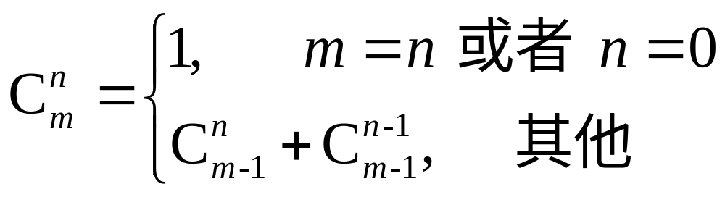
【解答】本问题就是求解组合数。
int Combin(int m, int n)
{ if(m==n||n==0) return 1;
else return Combin(m-1,n)+ Combin(m-1,n-1);}

Slide 18
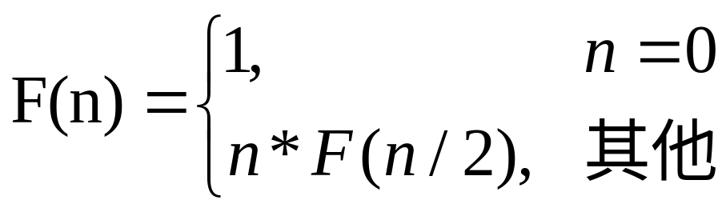
【例5】已知递归函数,(1)写出求解F(n)的递归算法;(2)写出求解F(n)的非递归算法;(3)画出计算F(17)的非递归算法过程及栈的状态变化，给出计算结果

Slide 19
【解答】根据题意，本题的递归算法如下
int F1(int n)
{ int f;
if(n==0) return(1);
else {f=F1(n/2); return n*f;}
}

Slide 20
【解答】非递归函数需要借助栈组来实现：
stack[top][0]存储F(n)之值，
stack[top][1]存储n的值，
stack[top][2]存储F(n/2)的值
因此有如下关系：
stack[top][0]=stack[top][1]*stack[top][2];
stack[top][2]=stack[top-1][0];

Slide 21
【解答】根据题意，本题的非递归算法如下
int F1(int n)
{ int stack[200][3]；
int top=1, f;
stack[top][1]=n;
while(n!=0)
{top++; n=n/2; stack[top][1]=n;}
stack[top][0]=1;
while(top>1)
{f=stack[top][0]; top--; stack[top][2]=f;

Slide 22
【解答】根据题意，本题的递归算法如下
stack[top][0]=stack[top][1]*stack[top][2];}
return(stack[top][0]);}

Slide 23
【例6】假设广义表是由带头节点的链表存储，请画出广义表A(a, B((), C(1)))的存储结构；假设head，tail分别是求首元素操作和求尾表操作，求如何获得元素1.

Slide 24
【解答】根据题意，本题广义表结构如下：
0
h
2
a
3
/\
0
h
3
3
/\
0
h
/\
0
h
1
1
/\

